Slide 1

“Elaboración de un Manual de Buenas Prácticas para el Desarrollo de Proyectos Informáticos en ZOFRI S.A.”
FACULTAD DE INGENIERÍA Y ARQUITECTURA
Memoria para optar al Título
“Ingeniero Civil Industrial Mención Gestión”
Profesor Patrocinante
Jaime Lam Moraga
Profesor Colaborador
Andrés Pulgar Seguel
Estudiantes
Mauricio Cámara Molina
Manuel Garay Riquelme
Iquique – Chile
Diciembre 2018

Slide 2
Objetivos General y Específicos
Objetivos
Elaborar un Manual de Buenas Prácticas
para el Desarrollo de Proyectos Informáticos
en ZOFRI S.A.
Identificar los factores críticos que influyen en las Buenas Prácticas del área bajo estudio
Desarrollar los elementos centrales del Manual de Buenas Prácticas
Proponer un
plan de implementación del Manual de Buenas Prácticas

Slide 3
Reseña de ZOFRI S.A.
Situación Bajo Estudio
1973
1ª Junta de Administración y Vigilancia de la Zona Franca
1975
En junio nace Zofri, con el DL 1055
1978
Zofri se traslada a Barrio el Colorado
1989
Cesa sus actividades la Junta de Administración
y Vigilancia de Zofri
1990
Nace ZOFRI S.A. con un contrato de Concesión con el Estado por 40 años
2018
Gestiones para extender contrato de
Concesión (actual expira en 2030)

Slide 4

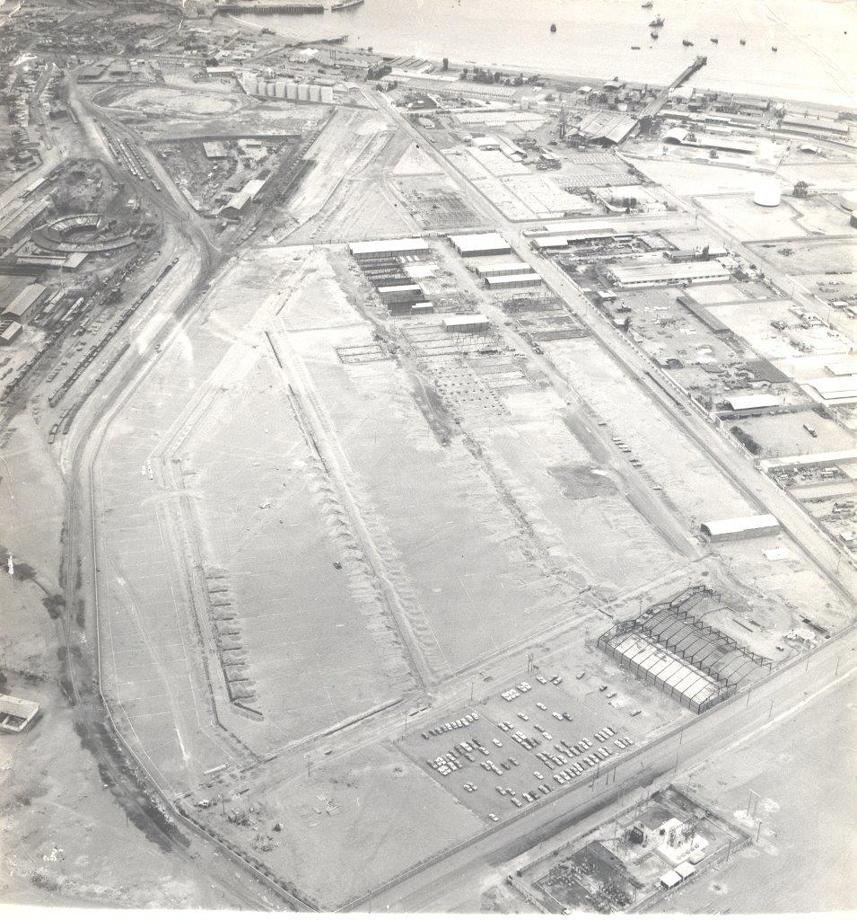
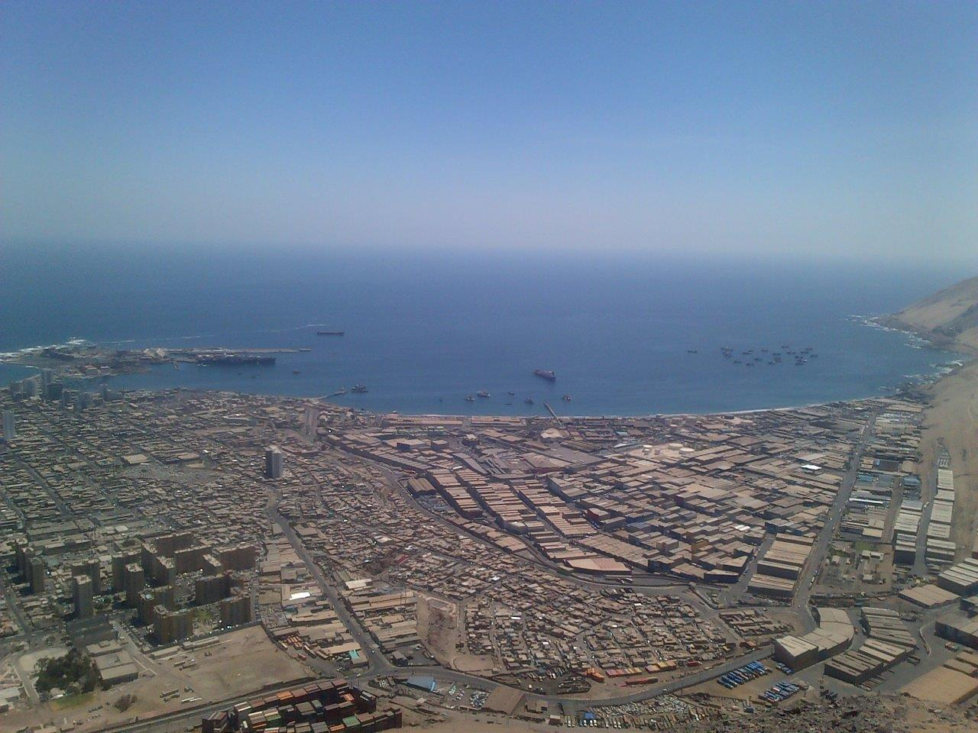
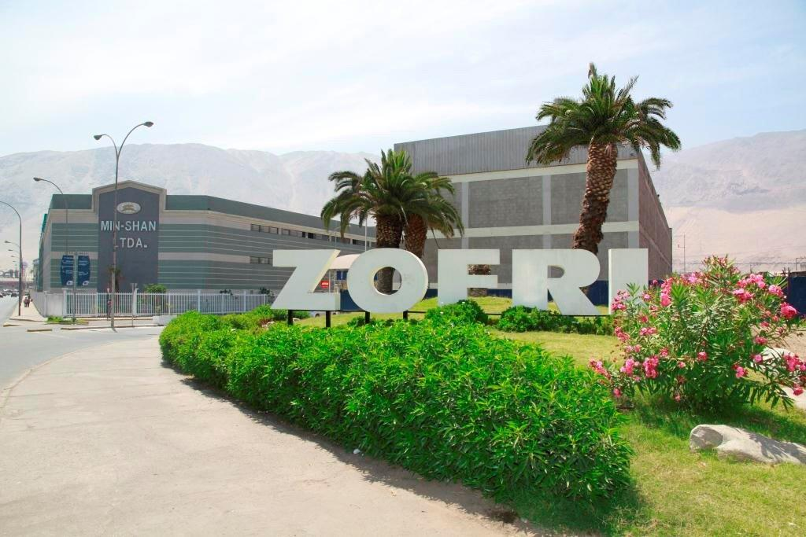
Reseña de ZOFRI S.A.
Situación Bajo Estudio

Slide 5
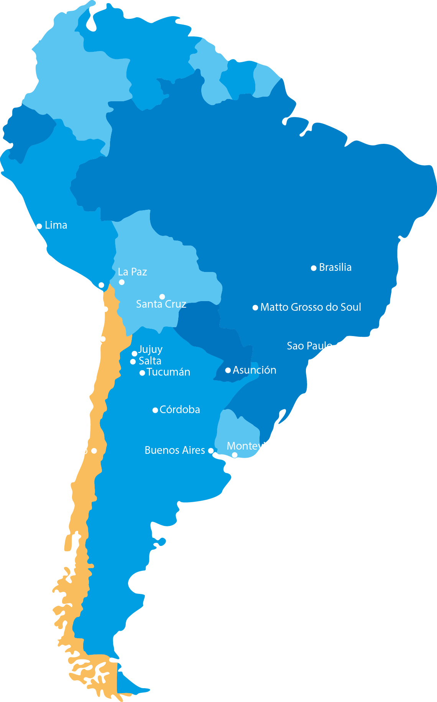











Modelo de Negocios de Zona Franca
Situación Bajo Estudio
Del Mundo a Latinoamérica
por ZOFRI
China
USA
Japón
Corea
Hong Kong
Bolivia
Paraguay
Perú
Chile
De Latinoamérica al Mundo
por ZOFRI

Slide 6
Actividad de ZOFRI S.A.
Situación Bajo Estudio
Acceso a Puertos, Aeropuertos y Carreteras
466 hectáreas,
en 5 unidades de negocio distintas
Permite la operación a más de 2.000 Empresas Usuarias
Posee una localización geográfica estratégica
Administración y Explotación de la Zona Franca de Iquique
Desde 1990, entrega el 15% de sus ingresos brutos
Beneficios tributarios, aduaneros, de CORFO, Bonificación a mano de obra
Ventas año 2017
4.012
Millones de Dólares
Genera 36.000 Empleos

Slide 7
Aspectos Estratégicos de ZOFRI S.A.
Situación Bajo Estudio
Misión
Visión
Valores
Gestionar y liderar una plataforma de servicios para facilitar negocios en Sudamérica, aportando el conocimiento y la experiencia para entregarles a nuestros clientes: usuarios y visitantes, la mejor combinación de factores, procesos y soluciones, que satisfagan sus necesidades, teniendo como pilar fundamental el sentido de ética en los negocios y asumiendo un alto compromiso con la generación de valor para accionistas, clientes, colaboradores, comunidad y entorno
Ser la más eficiente y sostenible plataforma de negocios de Sudamérica, con las mejores oportunidades y soluciones para sus clientes: usuarios y visitantes
Confianza
Respeto
Creatividad
Integridad
Vocación
Compromiso
Memoria
2017

Slide 8
Estructura Organizacional de ZOFRI S.A.
Situación Bajo Estudio
Directorio
Directores: 7
Gerentes: 6
Ejecutivos: 12
Dotación: 295
Gerencia General
Gerencia de Asuntos Legales
Gerencia de Planificación y Desarrollo
Subgerencia de Auditoría
Subgerencia de Asuntos Corporativos y Comunic.
Subgerencia de Seguridad
Subgerencia de Personas
Gerencia Comercial
Gerencia de Operaciones
Gerencia de Adm. y Finanzas

Slide 9
Descripción de la problemática
Situación bajo estudio
Proyectos informáticos con resultados inciertos
Proyectos abortados obligando
a su reformulación
Plazos y presupuesto fuera de lo planificado
Expectativas insatisfechas (producto final con defectos)
Se requiere de una guía como apoyo para la gestión de
proyectos informáticos
Diseñar un plan de implementación para el Manual de Buenas Prácticas

Slide 10
Metodología
Desarrollo
Identificación de los
Factores Críticos
Revisión de Proyectos Ejecutados
Recoger opinión de Expertos
Factores Críticos para ZOFRI S.A.
Desarrollo del Manual de
Buenas Prácticas
Diseño de la Estructura
Construcción de los Contenidos
Validación dentro de ZOFRI S.A.
Plan de Implementación del
Manual de Buenas Prácticas
Definición de las actividades
Estimación de esfuerzo en HH y $

Slide 11
Resultados: Factores Críticos
Desarrollo
Revisión de Antecedentes Históricos
Consultas a Expertos y
Usuarios Finales
Determinación de los Factores Críticos
Inicialización
Aseguramiento de la Calidad
Dirección
Personas
Planificación
Gestión de los Riesgos

Slide 12

Resultados: Manual de Buenas Prácticas
Desarrollo
Estructura del Manual de Buenas Prácticas
Contenido del Manual
Factor Crítico | Prácticas
Inicialización | 9
Dirección | 5
Planificación | 8
Aseguramiento de la Calidad | 6
Personas | 8
Gestión de los Riesgos | 7
43
Validación del Documento

Slide 13
Resultados: Plan de Implementación
Desarrollo
Presentación del Manual
Socialización
Definición de Política
Marcha
Blanca
10 Semanas
$ 3.611.250

Slide 14
Con relación a Objetivos Específicos (1/3)
Conclusiones
Identificar los factores críticos que influyen en las Buenas Prácticas del área bajo estudio
Estudio de modelos y estándares fue relevante para focalizar el análisis de los antecedentes históricos
Factores identificados y completamente validados por
la organización

Slide 15
Con relación a Objetivos Específicos (2/3)
Conclusiones
Desarrollar los elementos centrales
del Manual de Buenas Prácticas
Creación de Documento sin precedentes en la organización
Generación de oportunidad para construir otros manuales, que cubran todo tipo de proyectos

Slide 16
Con relación a Objetivos Específicos (3/3)
Conclusiones
Proponer un
plan de implementación del Manual
de Buenas Prácticas
Permite acelerar el proceso de aprendizaje sobre la gestión de
los factores críticos
El enfoque en los factores críticos, sostendrá en el tiempo a las Buenas Prácticas

Slide 17
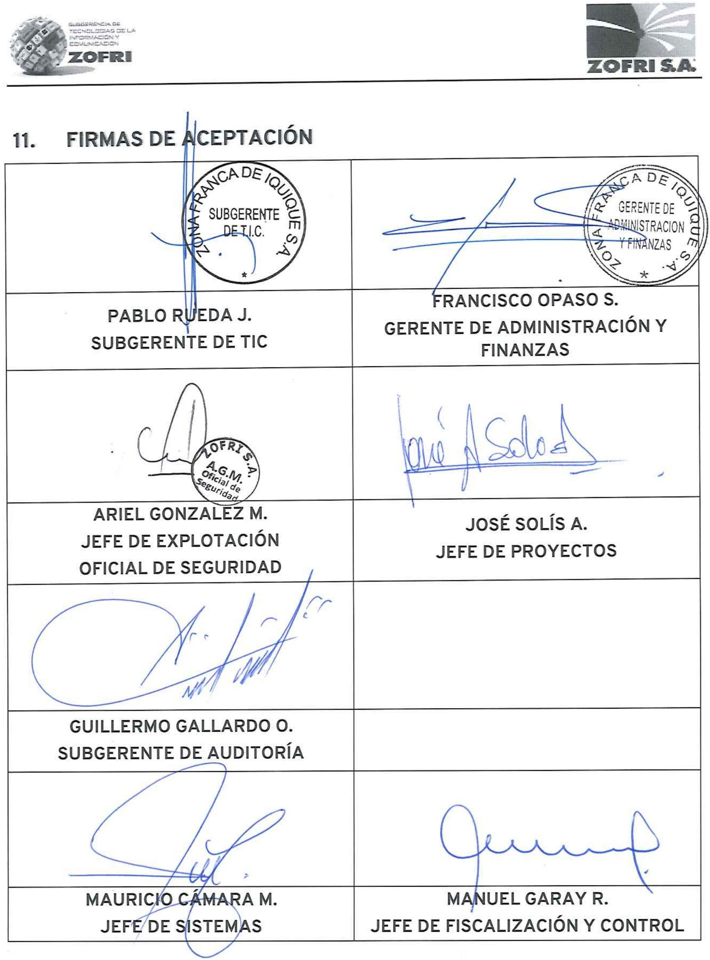
Conclusión General
Conclusiones
Elaborar un Manual de Buenas Prácticas para el Desarrollo de Proyectos Informáticos en ZOFRI S.A.
Recibido, Revisado y Validado Íntegramente

Slide 18
Aportes
Conclusiones
Nueva herramienta para la gestión de proyectos
Oportunidad para cubrir otro tipo de Proyectos
Definición de Factores Críticos transversales
Desarrollo de Carrera (Nuevos Jefes de Proyectos)
Oportunidad de Crecer en la Eficiencia
mediante el Aprendizaje

Slide 19
“Elaboración de un Manual de Buenas Prácticas para el Desarrollo de Proyectos Informáticos en ZOFRI S.A.”
FACULTAD DE INGENIERÍA Y ARQUITECTURA
Memoria para optar al Título
“Ingeniero Civil Industrial Mención Gestión”
Profesor Patrocinante
Jaime Lam Moraga
Profesor Colaborador
Andrés Pulgar Seguel
Estudiantes
Mauricio Cámara Molina
Manuel Garay Riquelme
Iquique – Chile
Diciembre 2018

